Slide 1

BEGINNER PROGRAMMING LESSON
Comutatoare (adevărat/fals)

Slide 2
Obiectivele lecției
Învățăm cum să facem robotul să ,,decidă’’ ce să facă atunci când există mai multe opțiuni
Învățăm să utilizăm block-uri de comutare

Slide 3

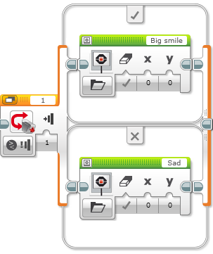
Block-urile switch (comutatoare)
Rulează acest cod dacă răspunsul e da
Robotul primește informații de la senzori și realizează acțiuni diferite în funcție de răspuns.
Exemplu: Robotul vede o linie? Sau nu?
La bază e o întrebare cu răspuns DA/NU
Block-urile ,,Switch’’ (comutatoare) se regăsesc în tab-ul portocaliu de comenzi
Rulează acest cod dacă răspunsul e nu
Intrebarea care se pune: este senzorul de atingere apăsat

Slide 4

Provocarea 1 block-ul Switch (comutatoare)
Provocare: Scrie un program care schimbă display-ul pe baza apăsării senzorului de atingere.
Dacă este apăsat, Ev3-ul tău e ,,fericit’’! Afișează o față veselă. Dacă nu e apăsat, EV3-ul este ,,trist’’! Afișează o față tristă.
Indiciu: Va trebui să folosești block-uri de display, loops și switch!

Slide 5
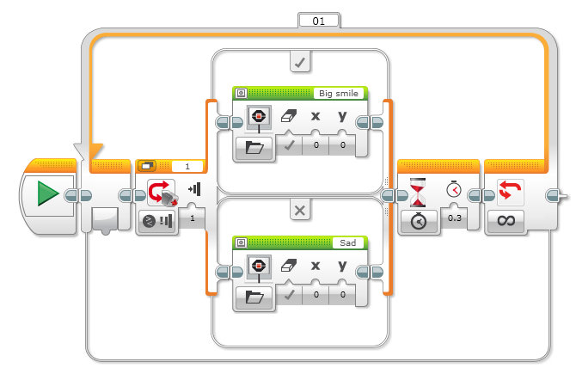
provocarea 1: SOLUția
Display Block
Senzor de atingere
selectat
Wait Block
Loop
Display Block

Slide 6
Provocarea 2: block-ul de ,,Switch’’
Poți scrie un program care să afișeze niște ochi mari dacă apeși senzorul de atingere o singură dată și o față tristă dacă apeși senzorul de două ori și care să schimbe între cele două.

Slide 7
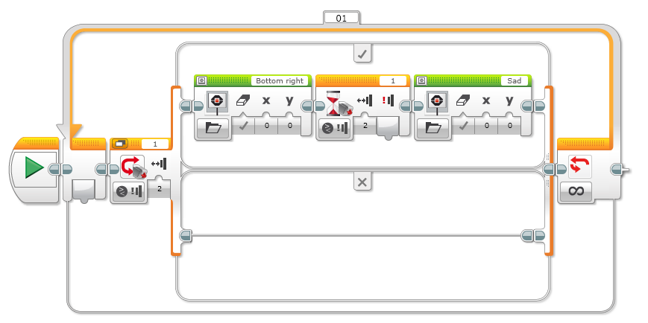
Provocarea 2 – soluția

Slide 8
CREDITS
Această lecție de Mindstorms a fost realizată de Sanjay Seshan și Arvind Seshan.
Mai multe lecții sunt disponibile pe ev3lessons.com
Această lecție a fost tradusă în limba română de echipa de robotică FTC – ROSOPHIA #21455 RO20.
This work is licensed under a Creative Commons Attribution-NonCommercial-ShareAlike 4.0 International License.

